Slide 1
Mathematik 8 Abels

Slide 2
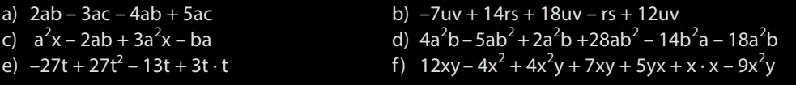

Slide 3
Terme vereinfachen

Slide 4
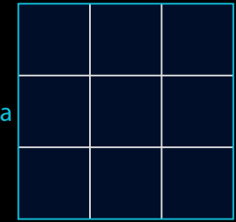

$$U=…$$
$$A=…$$

Slide 5
Terme vereinfachen
Terme multiplizieren
Terme dividieren
$$18x:6=3x \left(4x+8\right):2=2x+4$$

Slide 6
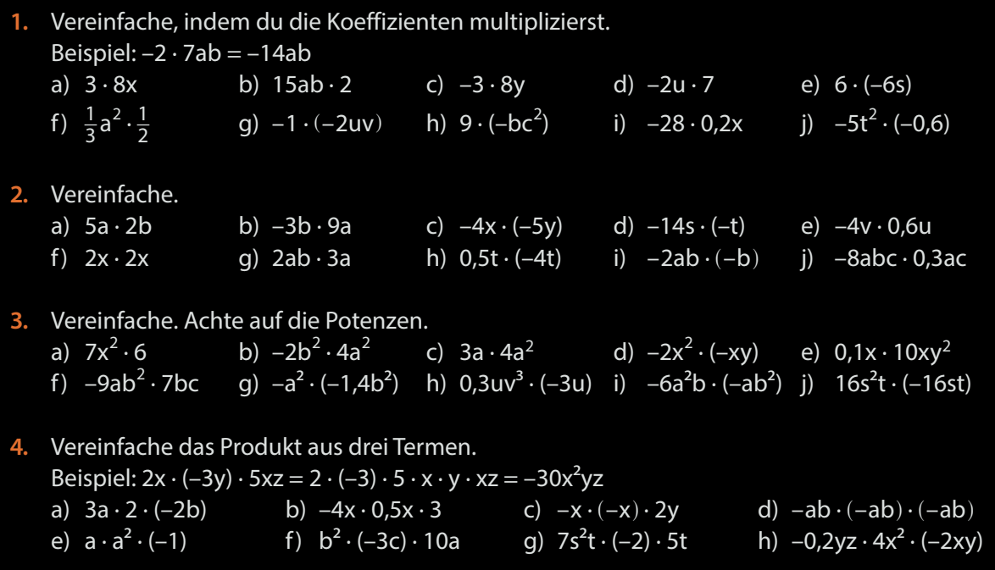
Fun84

Slide 7
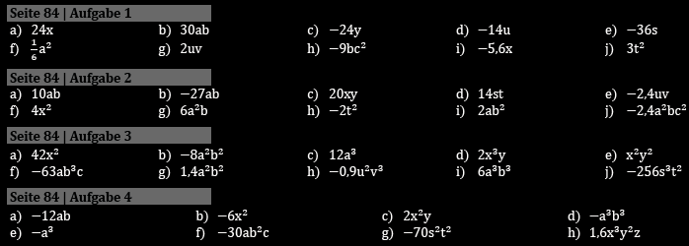
Fun84

Slide 8


Fun84,85

Slide 9
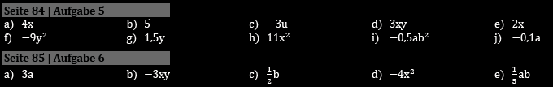
Fun84,85

Slide 10
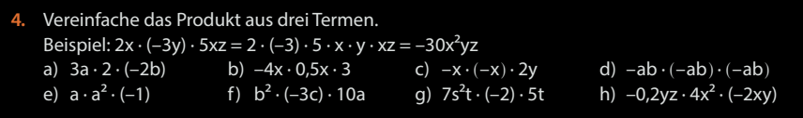
Fun85

